Slide 1
Filosofie a OTR
podzim2024

Slide 2
Fyzika 20.století
Mikrosvět
Makrosvět a vesmír
Kvantová teorie – hmota
Planck, Schrödinger,
Heisenberg, Bohr, Dirac (1900-1930)
Teorie relativity ─ prostor a čas
STR (1905) → OTR (1915)
4 Interakce
Silná
Slabá
Elektromagnetická
Gravitační
SM
1974
QEW
1967
Weinberg
Glashow
Salam
QED
1948
Feynman
Tomonaga
Schwinger
Maxwell. rov.
1873, 1905
Einstein. rovnice
1916
Obecná teorie relativity (1916)
Gravitační vlny
Předpověď 1916
Objev 2015
Nobel. cena 2017
Higgsův boson
Předpověď 1964
Objev 2012
Nobel.cena 2013
Speciální teorie relativity (1905)

Slide 3
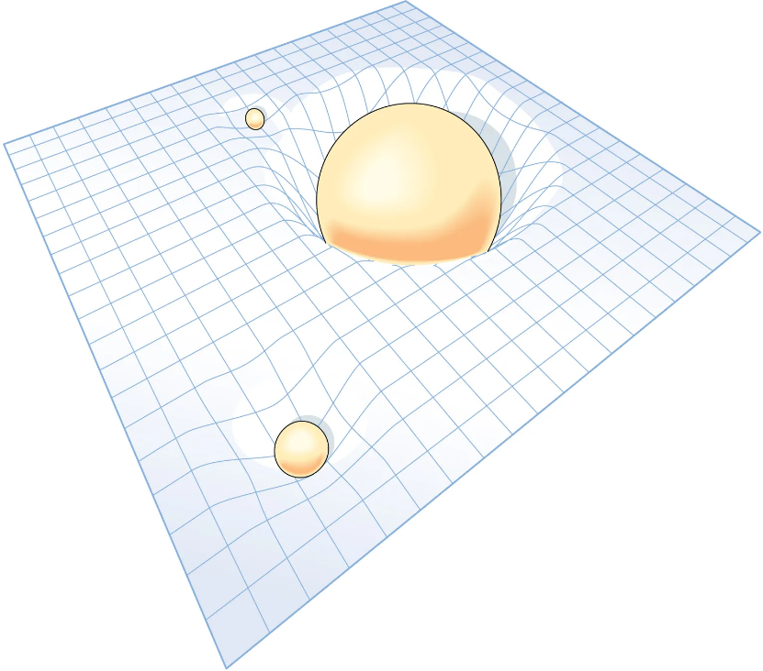
Prostoročas
Tři základní pojetí:
Newton (17.století)
Hmota Prostor + Čas
Einstein STR (1905)
Hmota Prostoročas
Einstein OTR (1915)
Hmota Prostoročas
Teorie relativity se zabývá geometrií prostoročasu
a důsledky, které z toho plynou pro fyziku

Slide 4
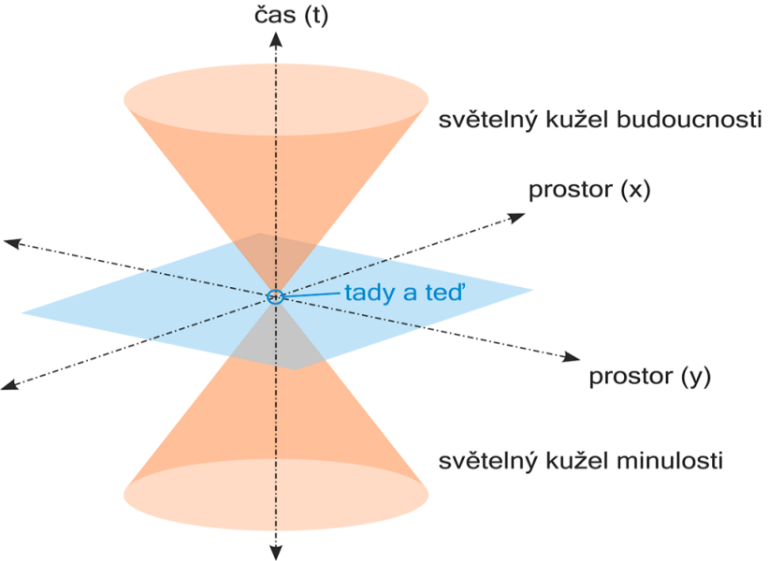
Metrika
Metrika vyjadřuje vzdálenosti (intervaly) v čtyřrozměrném prostoru událostí
souřadnice
Kvadrát intervalu v Minkowskiho souřadnicích
v nezakřiveném prostoru – pseudoeukleidovská geometrie
v křivočarých souřadnicích:
metrické koeficienty
(10 fcí souřadnic)
Délka světočáry spojující události A, B (v časových jednotkách)
se měří ideálními hodinami

Slide 5
Konexe
pravidlo pro paralelní přenos vektorů mezi různými body
A
A*
složky konexe
dx
Geodetická (nejpřímější) čára má rovnici:
Souvislost metriky a konexe
V relativistické fyzice nejpřímější = nejdelší ☺
(40 fcí souřadnic)
inverzní matice ke g_{ik}
Veličiny  charakterizují zakřivení souřadnic, nikoliv samotného prostoročasu.
Fyzikální význam – síly působící na volnou částici.
Einsteinova nejšťastnější myšlenka: setrvačné a gravitační síly jsou totožné:
pohyby částic jsou geodetikami v nezakřiveném i zakřiveném prostoročase
Notes:
Konexe vyjadřuje, jakou korekci je potřeba s hodnotami složek vektorů a tenzorů popisujících vektorové pole udělat, aby tyto složky vyjadřovaly objektivní hodnoty těchto polí, nezávisle na lokálních geometrických podmínkách a použité souřadnicové soustavě.

Slide 6
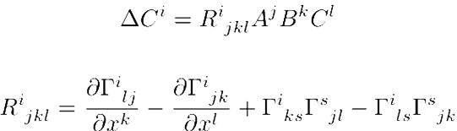
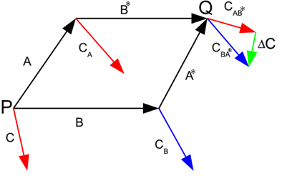
Křivost
rozdíl mezi přenesenými vektory
Riemannův tenzor křivosti
Ricciho tenzor
Skalární křivost
Nenulovost tenzoru křivosti, t.j. křivost prostoročasu má za následek sbíhání a rozbíhání geodetických čar, slapové jevy (přílivy a odlivy).
Gravitace je zakřivení prostoročasu působené hmotami a jejich pohybem.
Notes:
Studiem metrických prostorů se zabývá diferenciální geometrie, která umožňuje charakterizovat zakřivení daného prostoru pomocí změn metrického tenzoru.

Slide 7
STR, OTR, Einsteinovy rovnice
STR - nezakřivený prostoročas, metrika v Minkowskiho souřadnicích,
t.j. v inerciálních soustavách spojených Lorentzovou transformací
OTR - obecně zakřivený prostoročas, metrika závisí na souřadnicích, Einsteinovy rce spojují geometrii s hmotou
tenzor energie hybnosti
Metaprincip STR: Ve všech inerc.soustavách mají fyzikální zákony stejný tvar.
V neinerc.soustavách je vyjádření fyz.zákonů složitější.
Metaprincip OTR: Fyzikální zákony mají stejný tvar ve všech soustavách.
Metrické koeficienty se považují za proměnné, ovlivněné chováním hmoty.
OTR se dnes chápe jako Einsteinova teorie gravitace.
Analogie přechodu mezi neeukleidovskou a eukleidovskou geometrií
Notes:
Řešením Einsteinových rovnic se získají metrické tenzory v jednotlivých bodech - tím je určeno zakřivení časoprostoru.
hmota říká prostoročasu, jak se má zakřivit prostoročas naopak říká hmotě, jak se má pohybovat

Slide 8
Filosofické dilema
Presentismus − reálná je pouze přítomnost
Eddington: To nejpodstatnější na čase je, že plyne. Ke geometrickému pojetí obsaženému ve světě Minkowského je třeba něco přidat, máme-li mít kompletní obraz světa, jak ho známe (Nature of the Physical World 1928)
Herakleitos, Bergson, Popper, …
Eternalismus – všechna umístění v čase jsou stejně reálná
Einstein: Pro nás věřící fyziky je rozdíl mezi minulostí, přítomností a budoucností pouze iluse, třebaže velmi neodbytná (soukromý dopis 1955)
Parmenides, Leibniz, Spinoza, …
Přidružené otázky:
Může být čas adekvátně představován prostorem ? (Bergson).
Absolutní determinismus? (Spinoza). Věčný návrat? (Nietzsche).
Notes:
https://timpickup.files.wordpress.com/2009/05/block5.jpg?w=450

Slide 9
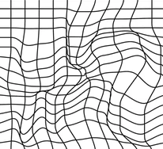
Co znamená zakřivení prostoru?
interval jako fce souřadnice
metrické koeficienty
prostoročasové souřadnice
prostorový interval
obecně metrika prostoru se liší od metriky řezu prostoročasem pro konstantní čas
Pozor: g_{ik} obecně závisí na čase, tedy s časem se mění i prostorová metrika γ_{αβ}.
Integrál dσ závisí na tom, po jaké světočáře mezi událostmi se bude počítat.
kvadrát rychlosti se počítá z prostorové geometrie
„V OTR klasický pojem vzdálenosti ztrácí smysl“ Landau, Lifšic
Prostor může být zakřiven, i když prostoročas zakřivený není. Např. v soustavě spojené s kolotočem.
Notes:
Vztažná soustava je systém skutečných nebo myšlených těles, která jsou navzájem v klidu
Invariant je veličina (vlastnost), která zůstává neměnná při transformacích mezi různými inerciálními (inertními) referenčními soustavami. Příkladem invariantu je prostoročasový interval mezi dvěma událostmi. Prostor a čas jsou v obecné teorii relativity spojeny do čtyřrozměrného kontinua nazývaného prostoročas. Prostorový interval mezi dvěma událostmi ve čtyřrozměrném prostoročase je definován jako: Δs2=c2Δt2−Δx2−Δy2−Δz2. Invarianty umožňují formulovat fyzikální zákony tak, aby byly nezávislé na konkrétní volbě inerciální soustavy, a tím zachovat konzistenci teorie relativity.
Fyzika není pouhým odvozováním důsledků z předem daných axiomů. Snaží se v přírodních jevech hledat cesty, jak je co nejlépe vystihnout a popsat společnými zákony a jako taková nepracuje jen podle exaktně definovaných formulek. Právě
při hledání nových fyzikálních zákonů a budování nových teorií se nejvíce uplatňují i obecné kvalitativní úvahy a některé principy, které třeba nedávají pro další postup přesný návod, ale mohou naznačit vhodný směr
Pozn.
Přenos časové jednotky je integrabilní. Pokud by tomu tak nebylo, závisela by třeba rychlost rozpadových procesů v uranu na
historii, kterou ten či onen kus uranu prodělal – nic takového v přírodě nepozorujeme. Jinak je to se synchronizací hodin, můžeme doufat, že pomalým přenosem by bylo možno synchronizaci provést. Abychom vliv rychlosti vyloučili, uvažujme teoreticky nekonečně pomalý přenos hodin.
Kdybychom ze souřadnic událostí nemohli zkonstruovat žádnou veličinu, která by byla na pozorovatelích nezávislá, bylo by zřejmě spojování prostoru a času do jednoho objektu rovněž
problematické. Ovšem my již víme, že existuje veličina, která je absolutní a to je právě čtyřinterval. Takto nás speciální teorie relativity nutí spojit prostor a čas. Prostoročas tedy není nějakým
vykonstruovaným objektem, ale nezbytným spojením prostoru a času do jediného přirozeného
celku.

Slide 10
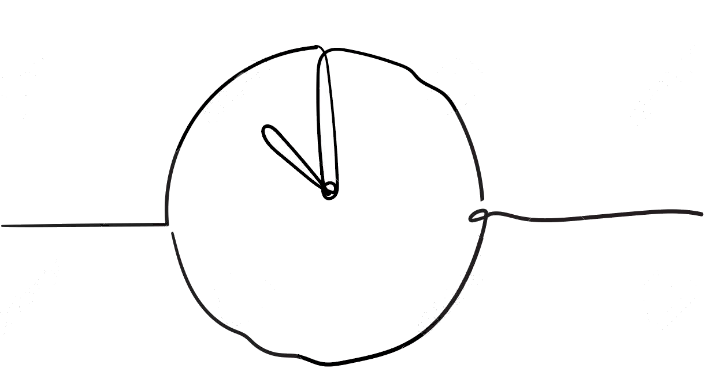
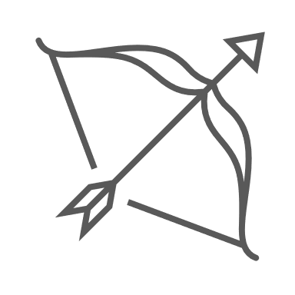
Co znamená zakřivení času?
vztah mezi vlastním časem Ԏ a souřadnic. časem t
nezakřivený čas – nulové potenciály (stav beztíže),
lze vždy dosáhnout, např. v kosmologii je zakřiven pouze prostor ale nikoliv čas
Einstein:
„Prostoročas je absolutní, ale prostor i čas jsou relativní.“
a_{i} zrychlení
kvadrát rychlosti
Notes:
vlastní čas vzhledem k souřadnicovému času (který odpovídá nulovému gravitačnímu potenciálu) teče tím pomaleji, čím vyšší je hodnota gravitačního potenciálu j v daném místě (gravitační potenciál je záporný). Hodiny umístěné v gravitačním poli se zpožďují vůči stejným hodinám umístěným mimo pole, resp. v místě se slabším polem.
v blízkosti hmotných těles dochází ke gravitační dilataci času

Slide 11
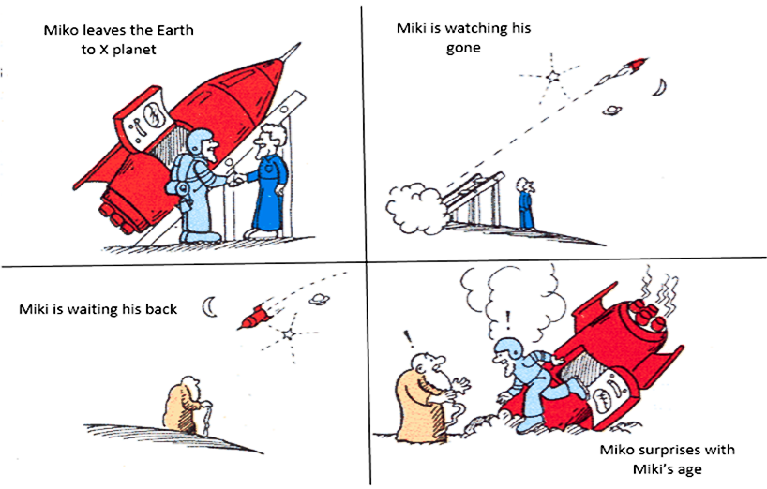
Paradox hodin
Rozdílná délka světočar spojující události A a B
Paul G.Hewitt

Slide 12
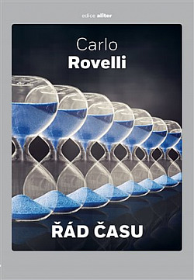

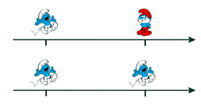
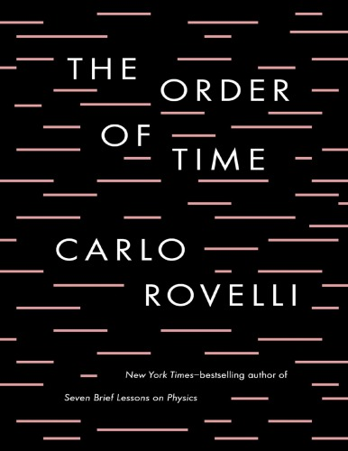
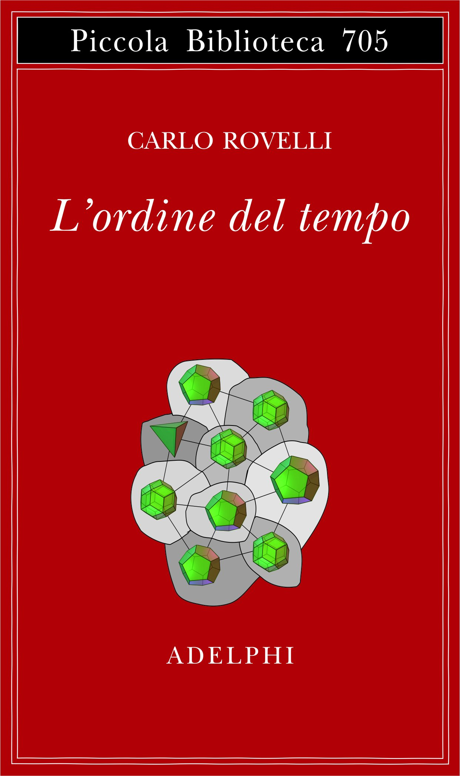
Je v nížinách víc času než na horách?
„Země je obrovská masa a ve své blízkosti zpomaluje čas. Více v nížinách a méně na horách,
protože hory jsou vzdálenější od Země“. C.Rovelli, O čase, 2017
Gravitační dilatace času je jev, kdy v místě se silnějším gravitačním polem (přesněji v místě s vyšším gravitačním potenciálem) je tok času zpomalen oproti okolnímu světu, kde je gravitační potenciál nižší.
Wikipedie, 2023
na horách
u moře
Všetečná otázka: Co je tedy rozhodující pro zpomalování času:
Potenciál? Intenzita? Vzdálenost?

